Slide 1
Правительство
Орловской области
Партнер Правительства
Орловской области Госкорпорация «Росатом»
Орловская школа
для обучающихся с ОВЗ
Партнёрская проверка качества образца
Реализация проекта «Оптимизация процесса проведения фронтального опроса и/или тестирования с помощью использования приложения Plickers» в рамках проекта Орловской области «Эффективный регион»
период реализации проекта: 13.01.2020-25.05.2020

Slide 2
Управление проектами улучшений
Заказчик проекта
Результат
проекта
получает
назначает
создают
инициирует
имеет результатом
Руководитель проекта
определяет цели
ПРОЕКТ
выполняют работы согласно
Исполнители
планирует, контролирует,
обеспечивает реализацию
План проекта
отчитывается
разрабатывает
руководит
контролирует
отчитывается
Администратор проекта
Координация направления
отчитывается

Slide 3
М1
Использование современных
информационных технологий
Миссия проекта: оптимизация процесса проведения фронтального опроса и/или тестирования
Повышение профессиональной
компетентности педагогических
работников
Формирование ключевых
компетенций обучающихся

Slide 4
Корректное определение улучшаемого процесса и его границ
М2

Slide 5
Обоснование зачем и почему важна реализация проекта
М3

Slide 6
Цели проектов определены корректно, измеримы и отвечают обоснованию проекта
М4

Slide 7
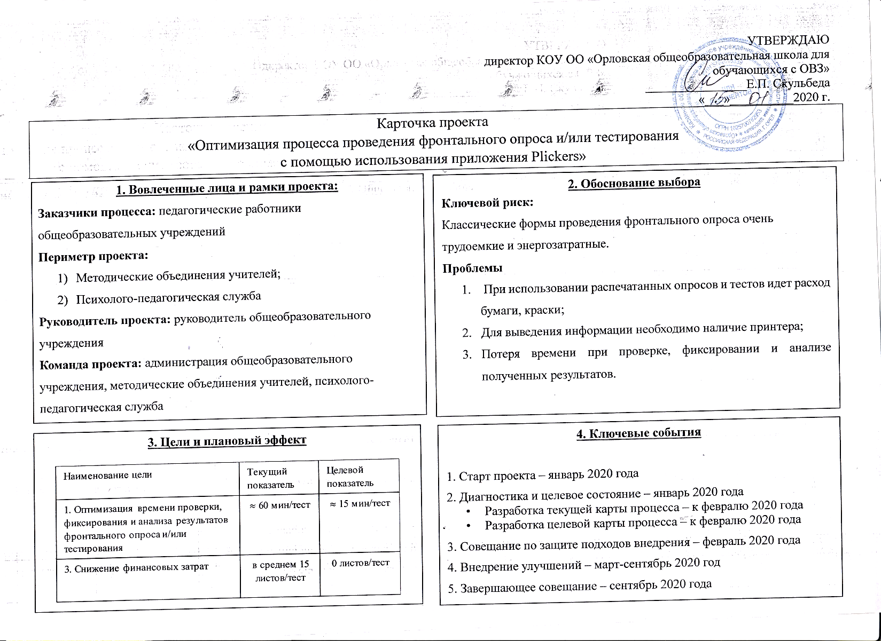
Паспорт проекта утвержден на соответствующем уровне
М5

Slide 8
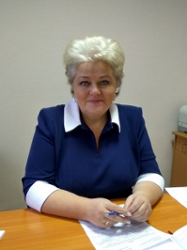
Личный проект директора
М6
Скульбеда Е.П.

Slide 9
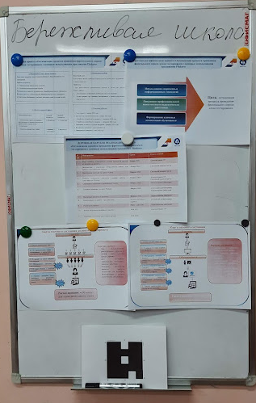
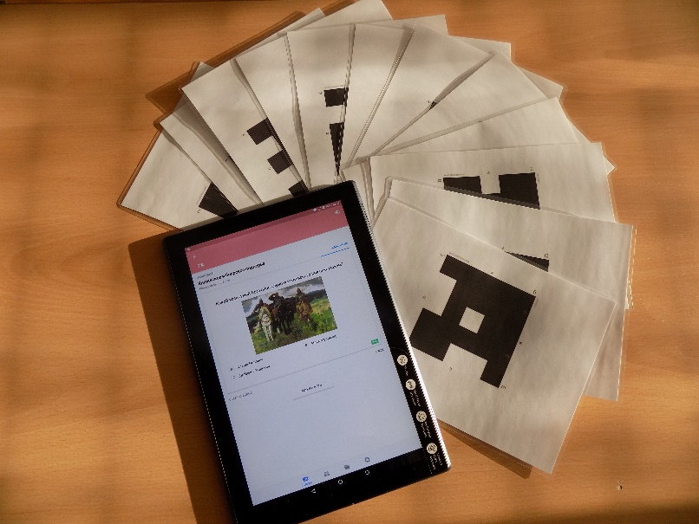
Визуализация проекта
М7

Slide 10
Построена карта ПСЦ текущего состояния
М8

Slide 11
Построена карта ПСЦ целевого состояния
М9

Slide 12
Выявленные проблемы идентифицированы на картах текущего и целевого состояний
М10
Предлагаемые решения:
ИСПОЛЬЗОВАТЬ ПРИЛОЖЕНИЕ PLICKERS
Значительно снижается расход бумаги, краски;
- Наличие принтера необязательно;
Проверка и фиксирование, анализ полученных результатов тестирования осуществляется в режиме он-лайн. Затраты времени учителя значительно сокращаются.

Slide 13
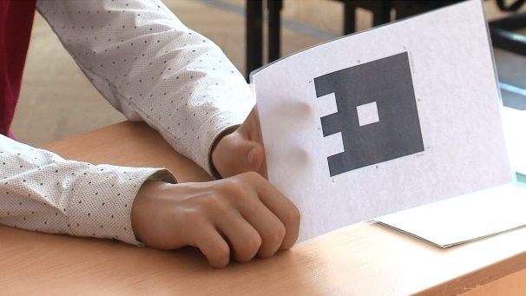
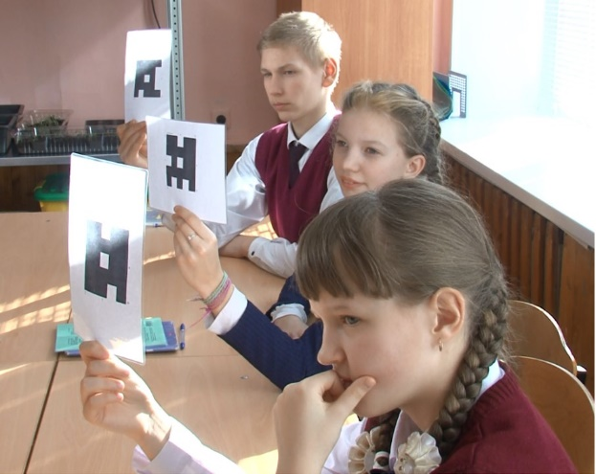
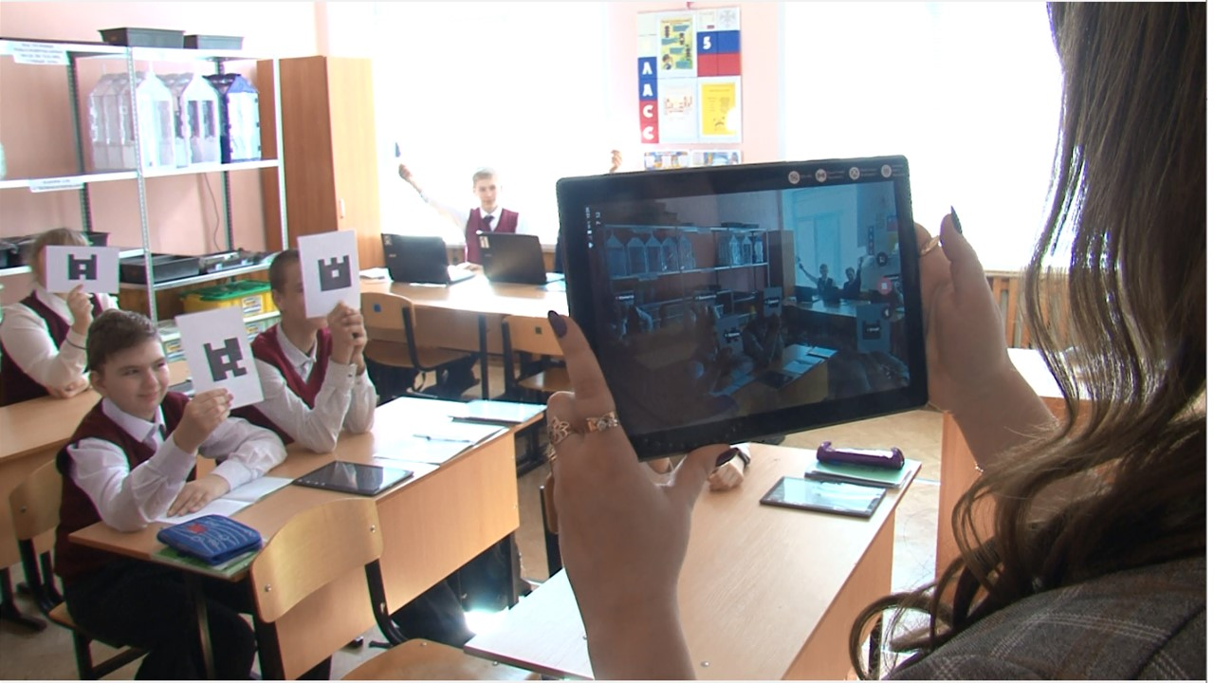
Вовлечение, обучение, мотивация персонала

Slide 14
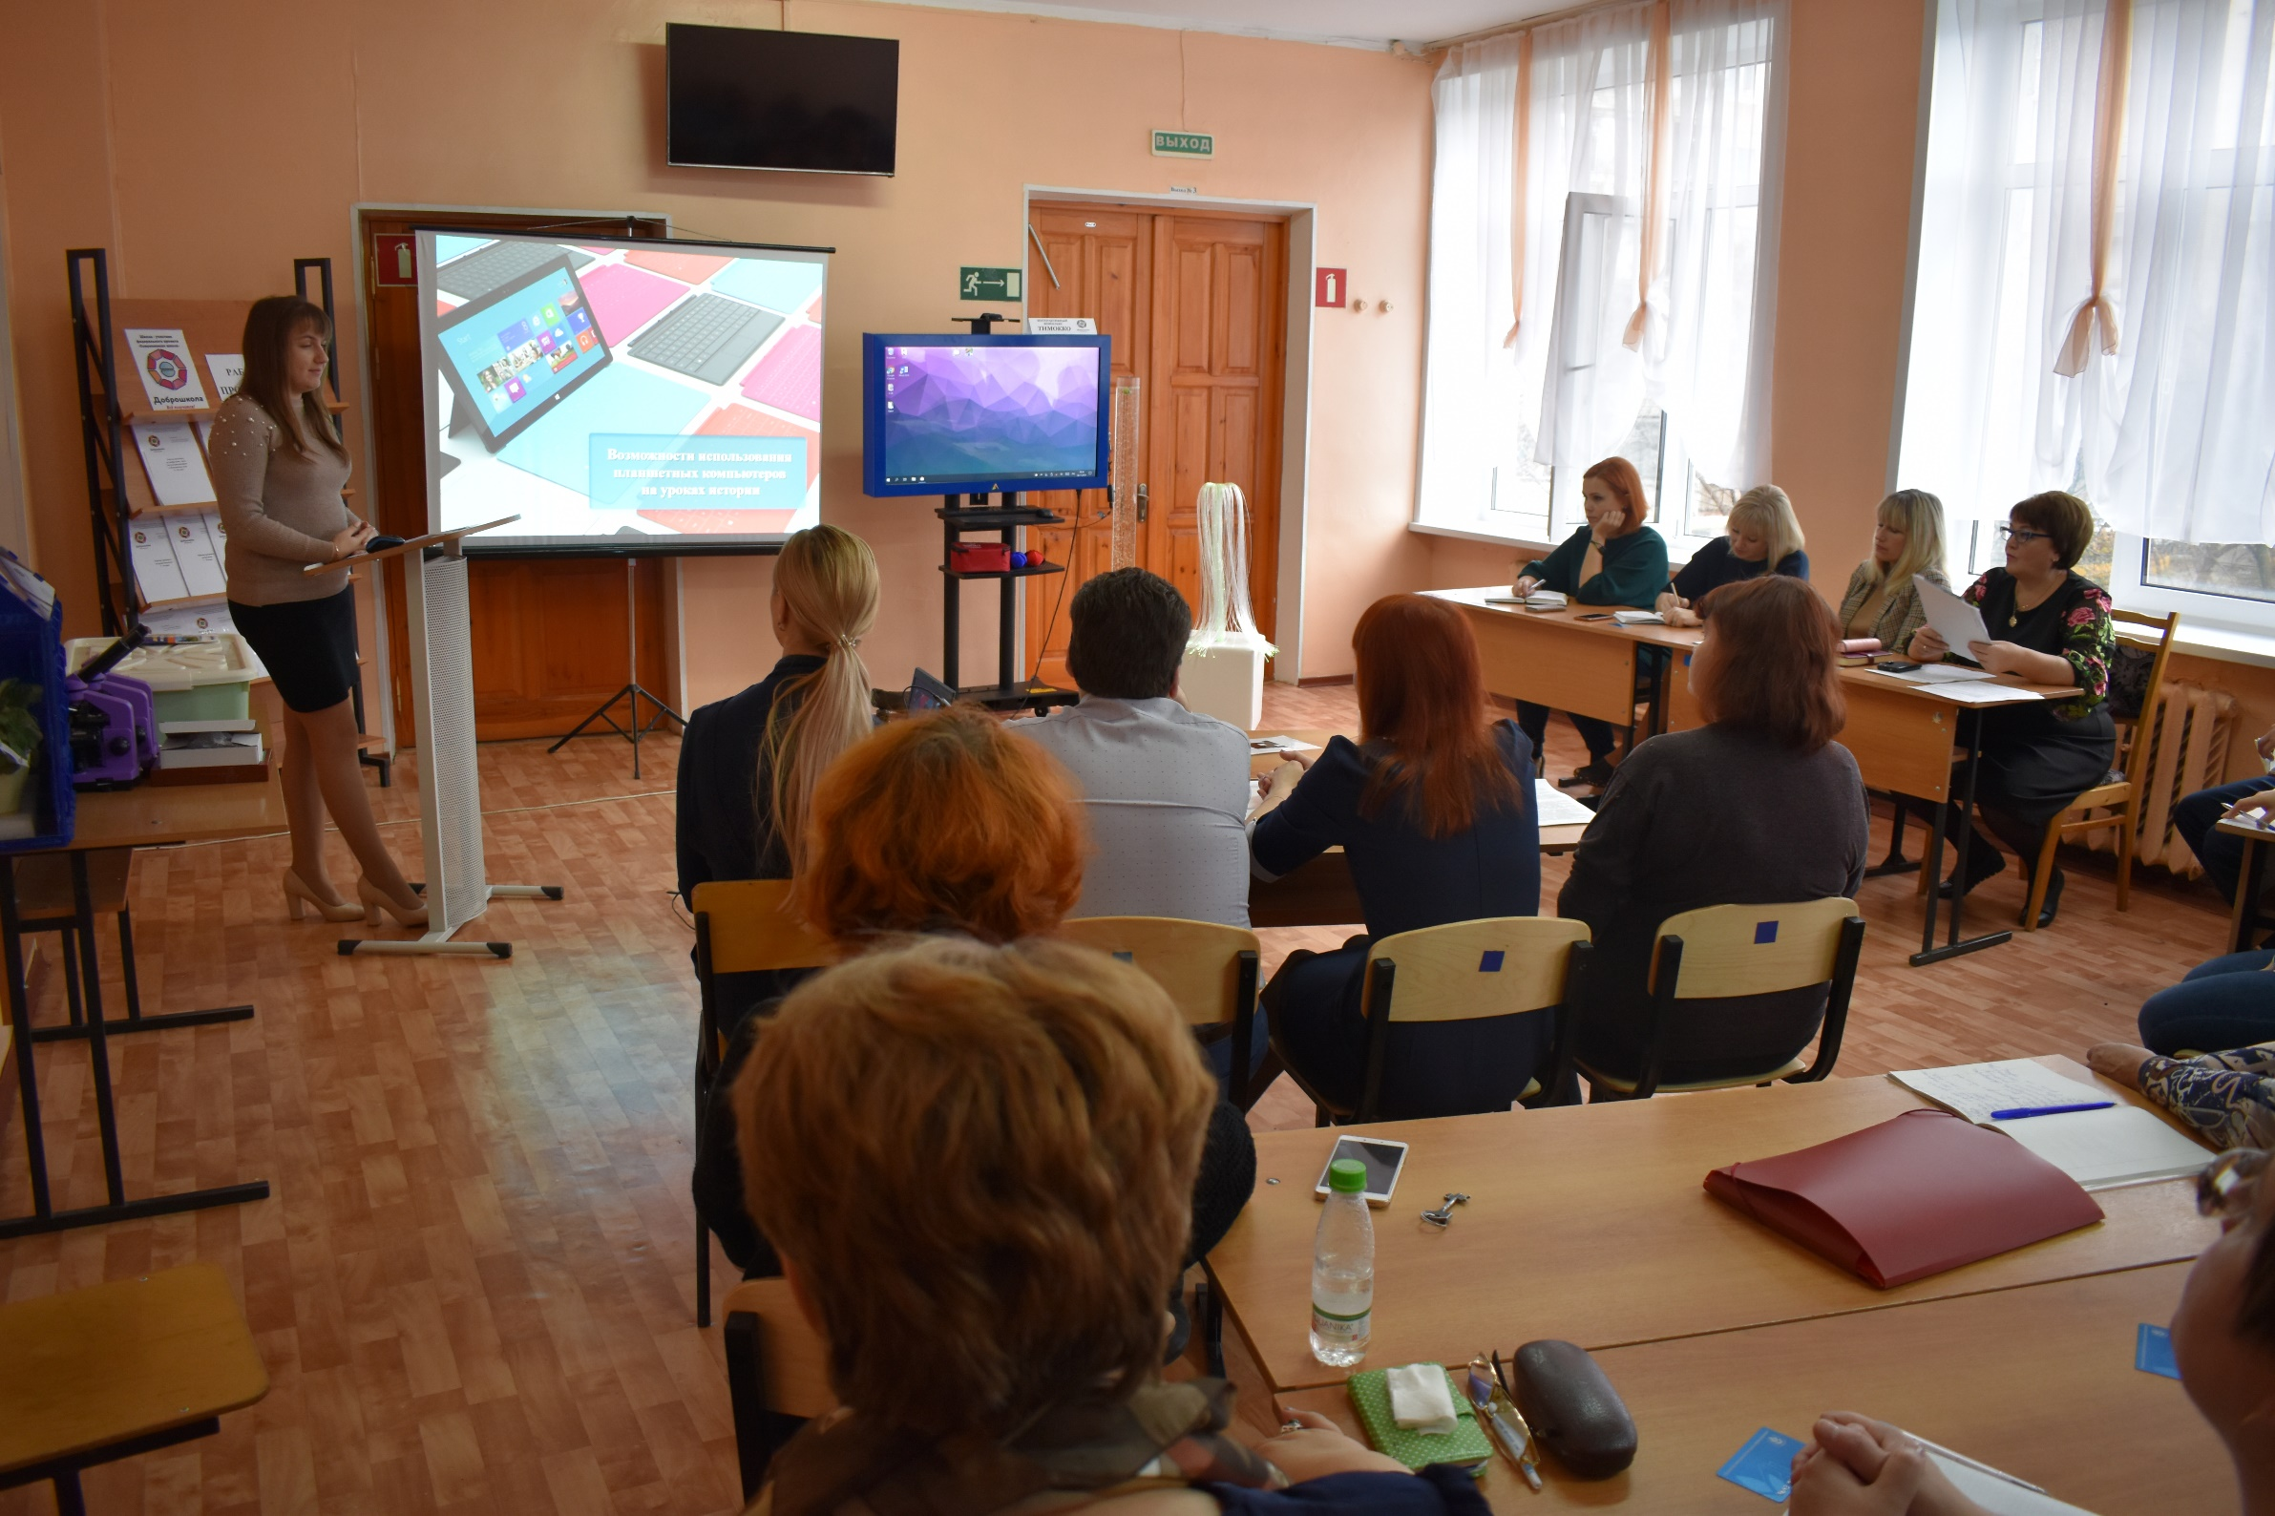
Обучение базовым методам «бережливого производства»
М1
Представление передового опыта
на педагогическом совете
Рабочее совещание
в рамках работы площадки
«Бережливое производство»
Заседание рабочей группы
по внедрению улучшений

Slide 15
ППУ – предложения по улучшениям
М2
Поступило ППУ | Рассмотрено ППУ | Реализовано ППУ
5 | 5 | 3
Предложения по практическому применению приложения PLICKERS
Проведение фронтального опроса на уроках
Голосование коллектива на профсоюзных собраниях
Проведения контрольного тестирования

Slide 16
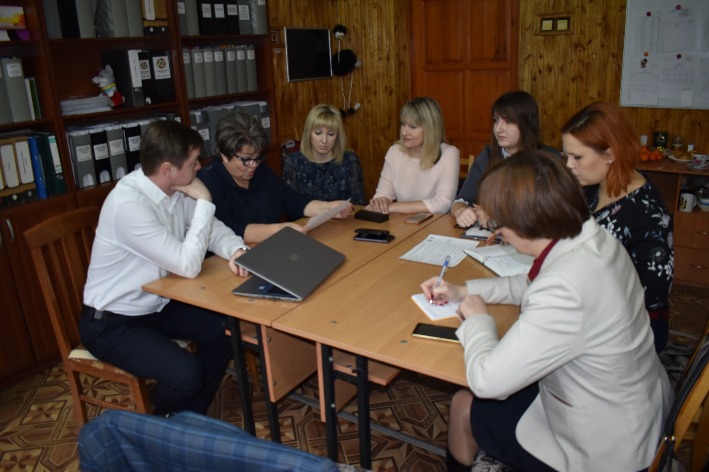
М3
Обучение у специалистов РОСАТОМА

Slide 17
При проведении обучения «на площадке» соблюдаются требования безопасности
М4
Используются средства индивидуальной защиты
Заседания проводится на он-лайн платформе ZOOM
или Платформе дистанционного
обучения Института развития образования
Проведение заседаний не мешает
образовательному процессу

Slide 18
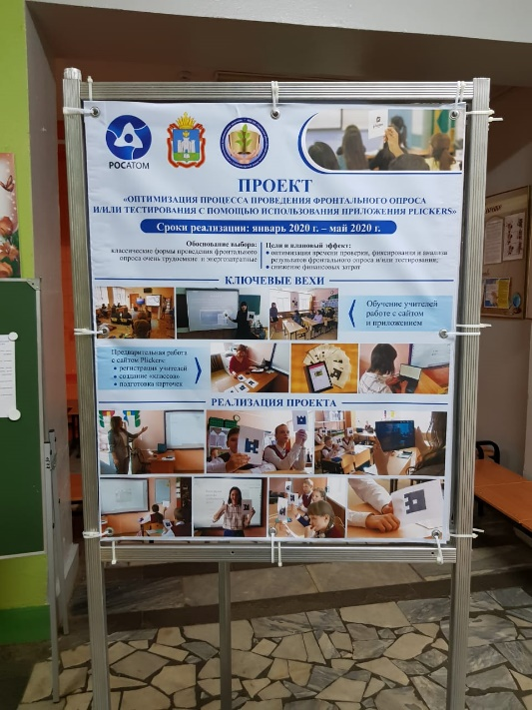
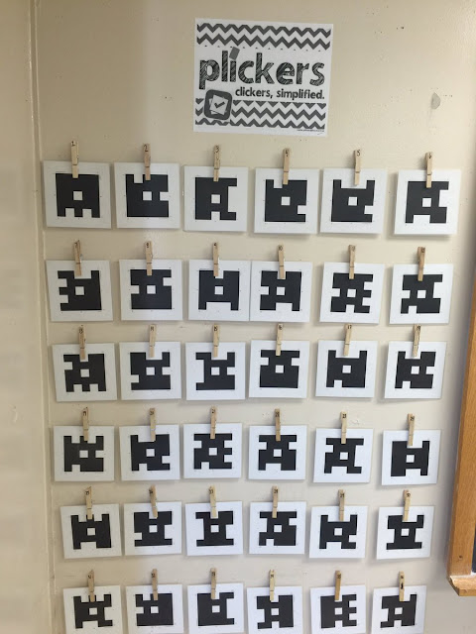
Визуализация по бережливому производству в помещениях
М5
Информация о проекте
представлена на стенде, который
Расположен на входе в школу.
Оформление кабинета

Slide 19
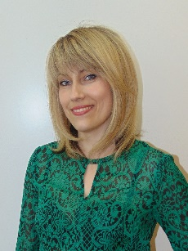
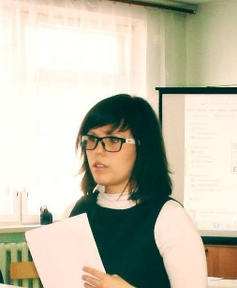
М6
М7
Члены рабочих групп по проектам и их роли в командах. Информация о проектных командах на инфостендах
Рабочая группа проекта –
основные исполнители проекта
Краснова М.О., учитель истории;
Овсянникова О.Н., учитель географии,
Елисеева Г.В., учитель начальных классов;
Овсянникова Л.Г., учитель русского языка;
Мануковская К.А., учитель русского языка;
Леонова О.Н., учитель информатики;
Галкина В.И., дефектолог.
Гнедова С.Н., учитель технологии.
Разработчики проекта:
администрация школы;
руководители методических объединений.
Грюнберг И.В.,
заместитель
директора
Косенкова М.Г,
заместитель
директора
Сальникова Е.М.,
методист

Slide 20
Размещение актуальной информации по бережливому проектированию на сайте школы
М8

Slide 21
Практика поощрения за реализацию проектов
М9
1. Денежное поощрение (премирование) работников, предлагающих и внедряющих улучшения.
2. Объявление Благодарности работникам, предлагающим и внедряющим улучшения, на Совете школы.

Slide 22
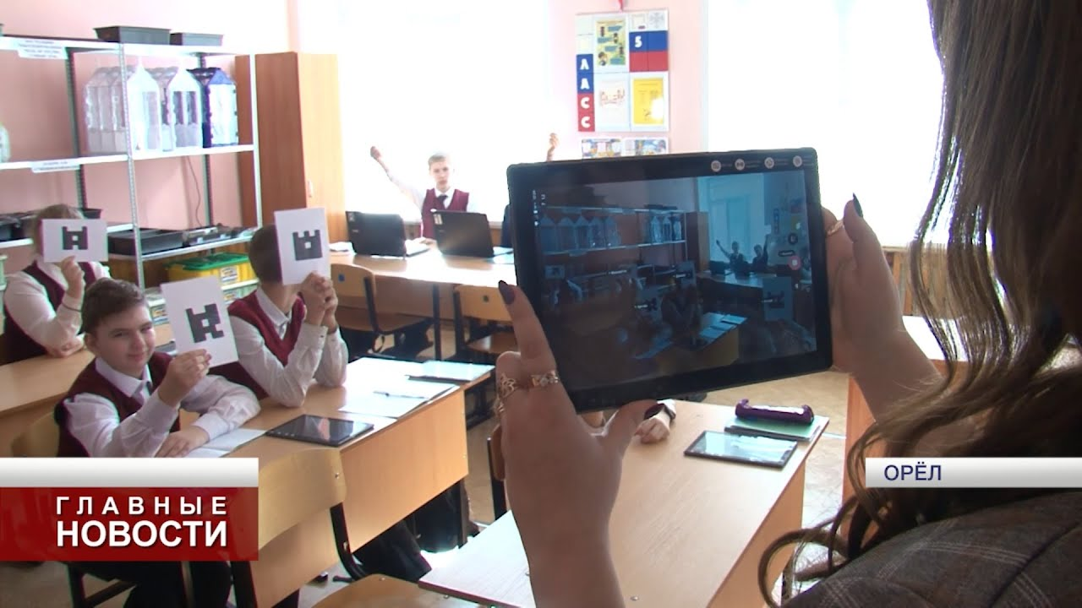
Готовность к тиражированию

Slide 23
Информационное сопровождение
М1
Сайт школы
https://obl1.ru/reportage/v-orlovskikh-shkolakh-vnedryayutsya-sovremennye-tekhnologii

Slide 24
Процессы типизированы, стандартизированы и пригодны к тиражу
М3

Slide 25
Мотивированный и подготовленный для передачи опыта сотрудник
М4
Сальникова Е.М.,
методист
Краснова М.О.,
учитель истории

Slide 26
Пакет методических материалов
М5

Slide 27
Реализованный проект
М6
БЫЛО
СТАЛО
№ | Этапы подготовки и реализации тестирования | Время, затраченное без использования приложения Plickers, мин | Время, затраченное с использованием приложения Plickers, мин
1 | Разработка и конструирование теста, т.е. выбор определенных видов тестовых вопросов и заданий с учетом определенных требований | 15 | 15
2 | Получение участниками образовательного процесса материалов теста | 2 | 0
3 | Тестирование | 5 | 5
4 | Сдача участниками образовательного процесса материалов теста педагогу | 2 | 0
5 | Обработка теста, т.е. проверка с помощью ключа | 10 | 0
6 | Анализ результатов теста | 10 | 2
7 | Публикация результатов тестирования | 10 | 0
 |  | 54 | 22

Slide 28
В общем доступе на сайте школы размещены Методические рекомендации
М7

Slide 29
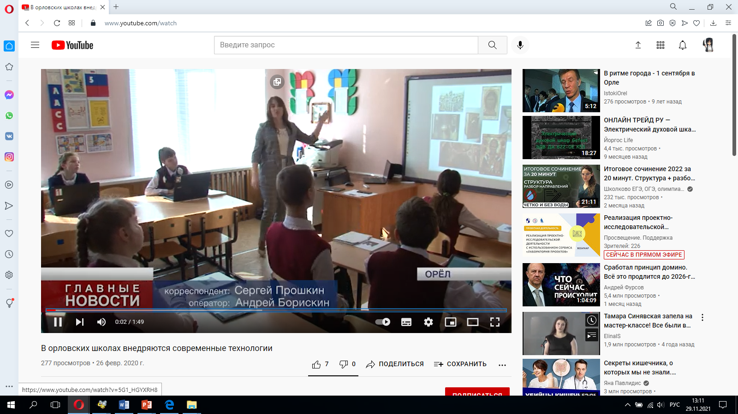
Видео- и фотоматериалы, иллюстрирующие лучшие практики образца
М7
https://www.youtube.com/watch?v=gQH5pvKQiX8

Slide 30
Передача опыта (тиражирование)
М8
Выступление на региональной
практической конференции

Slide 31
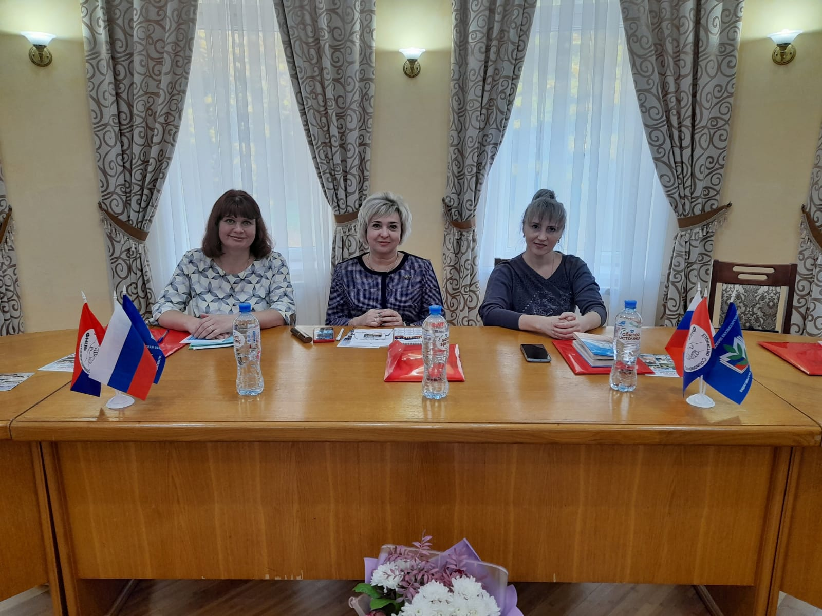
Передача опыта (обучение специалистов разных сфер деятельности)
М9
Инструктивно-методическое совещание
для председателей территориальных и первичных Профорганизаций.
Мастер-класс «Использование приложения Plickers
при проведении профсоюзных заседаний»

Slide 32
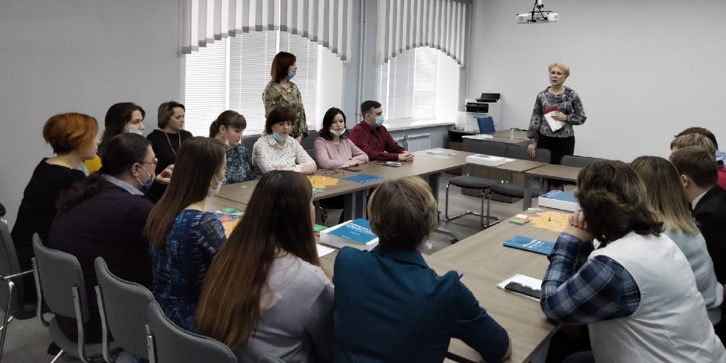
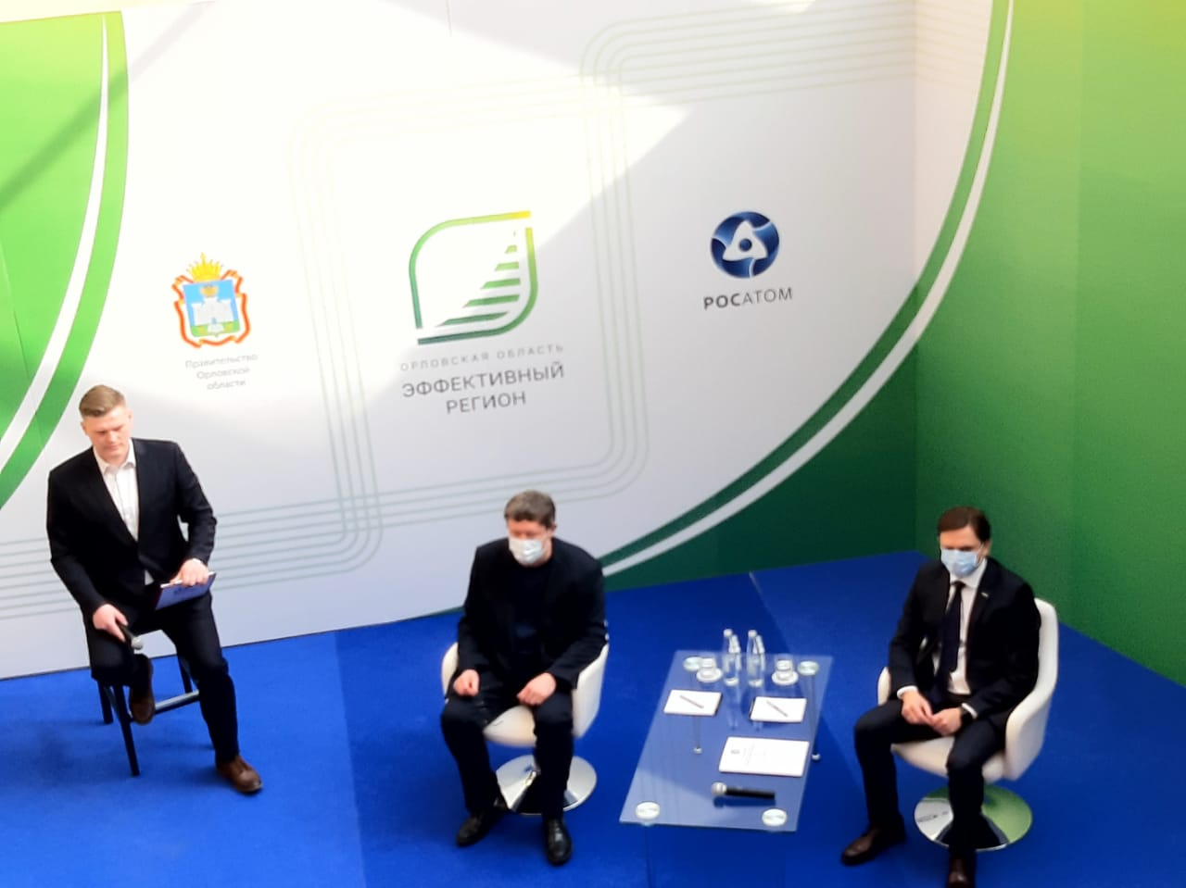
Результаты проектов докладывались на I Региональном форуме «Эффективный регион» (18 марта 2021 г.)
М10

Slide 33
Спасибо за внимание!

